Slide 1

Herbstsemester 2014
cs201 Rechnerarchitektur und Betriebssysteme
Abschlusspräsentation
Projekt „Sagittarius“
30.01.2015
♐
Patrick Zumsteg
Simon Wallny
Philipp Oldenburg

Slide 2
Gliederung
Projektidee
Umsetzung
  Konstruktion
  Kommunikation
  Zielerfassung
Resultate
Bewertung
HS 2014
Rechnerarchitektur und Betriebssysteme (cs201) – Abschlusspräsentation
<Nummer>

Slide 3
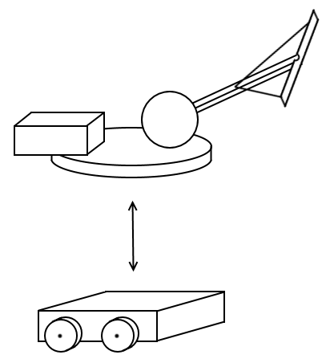
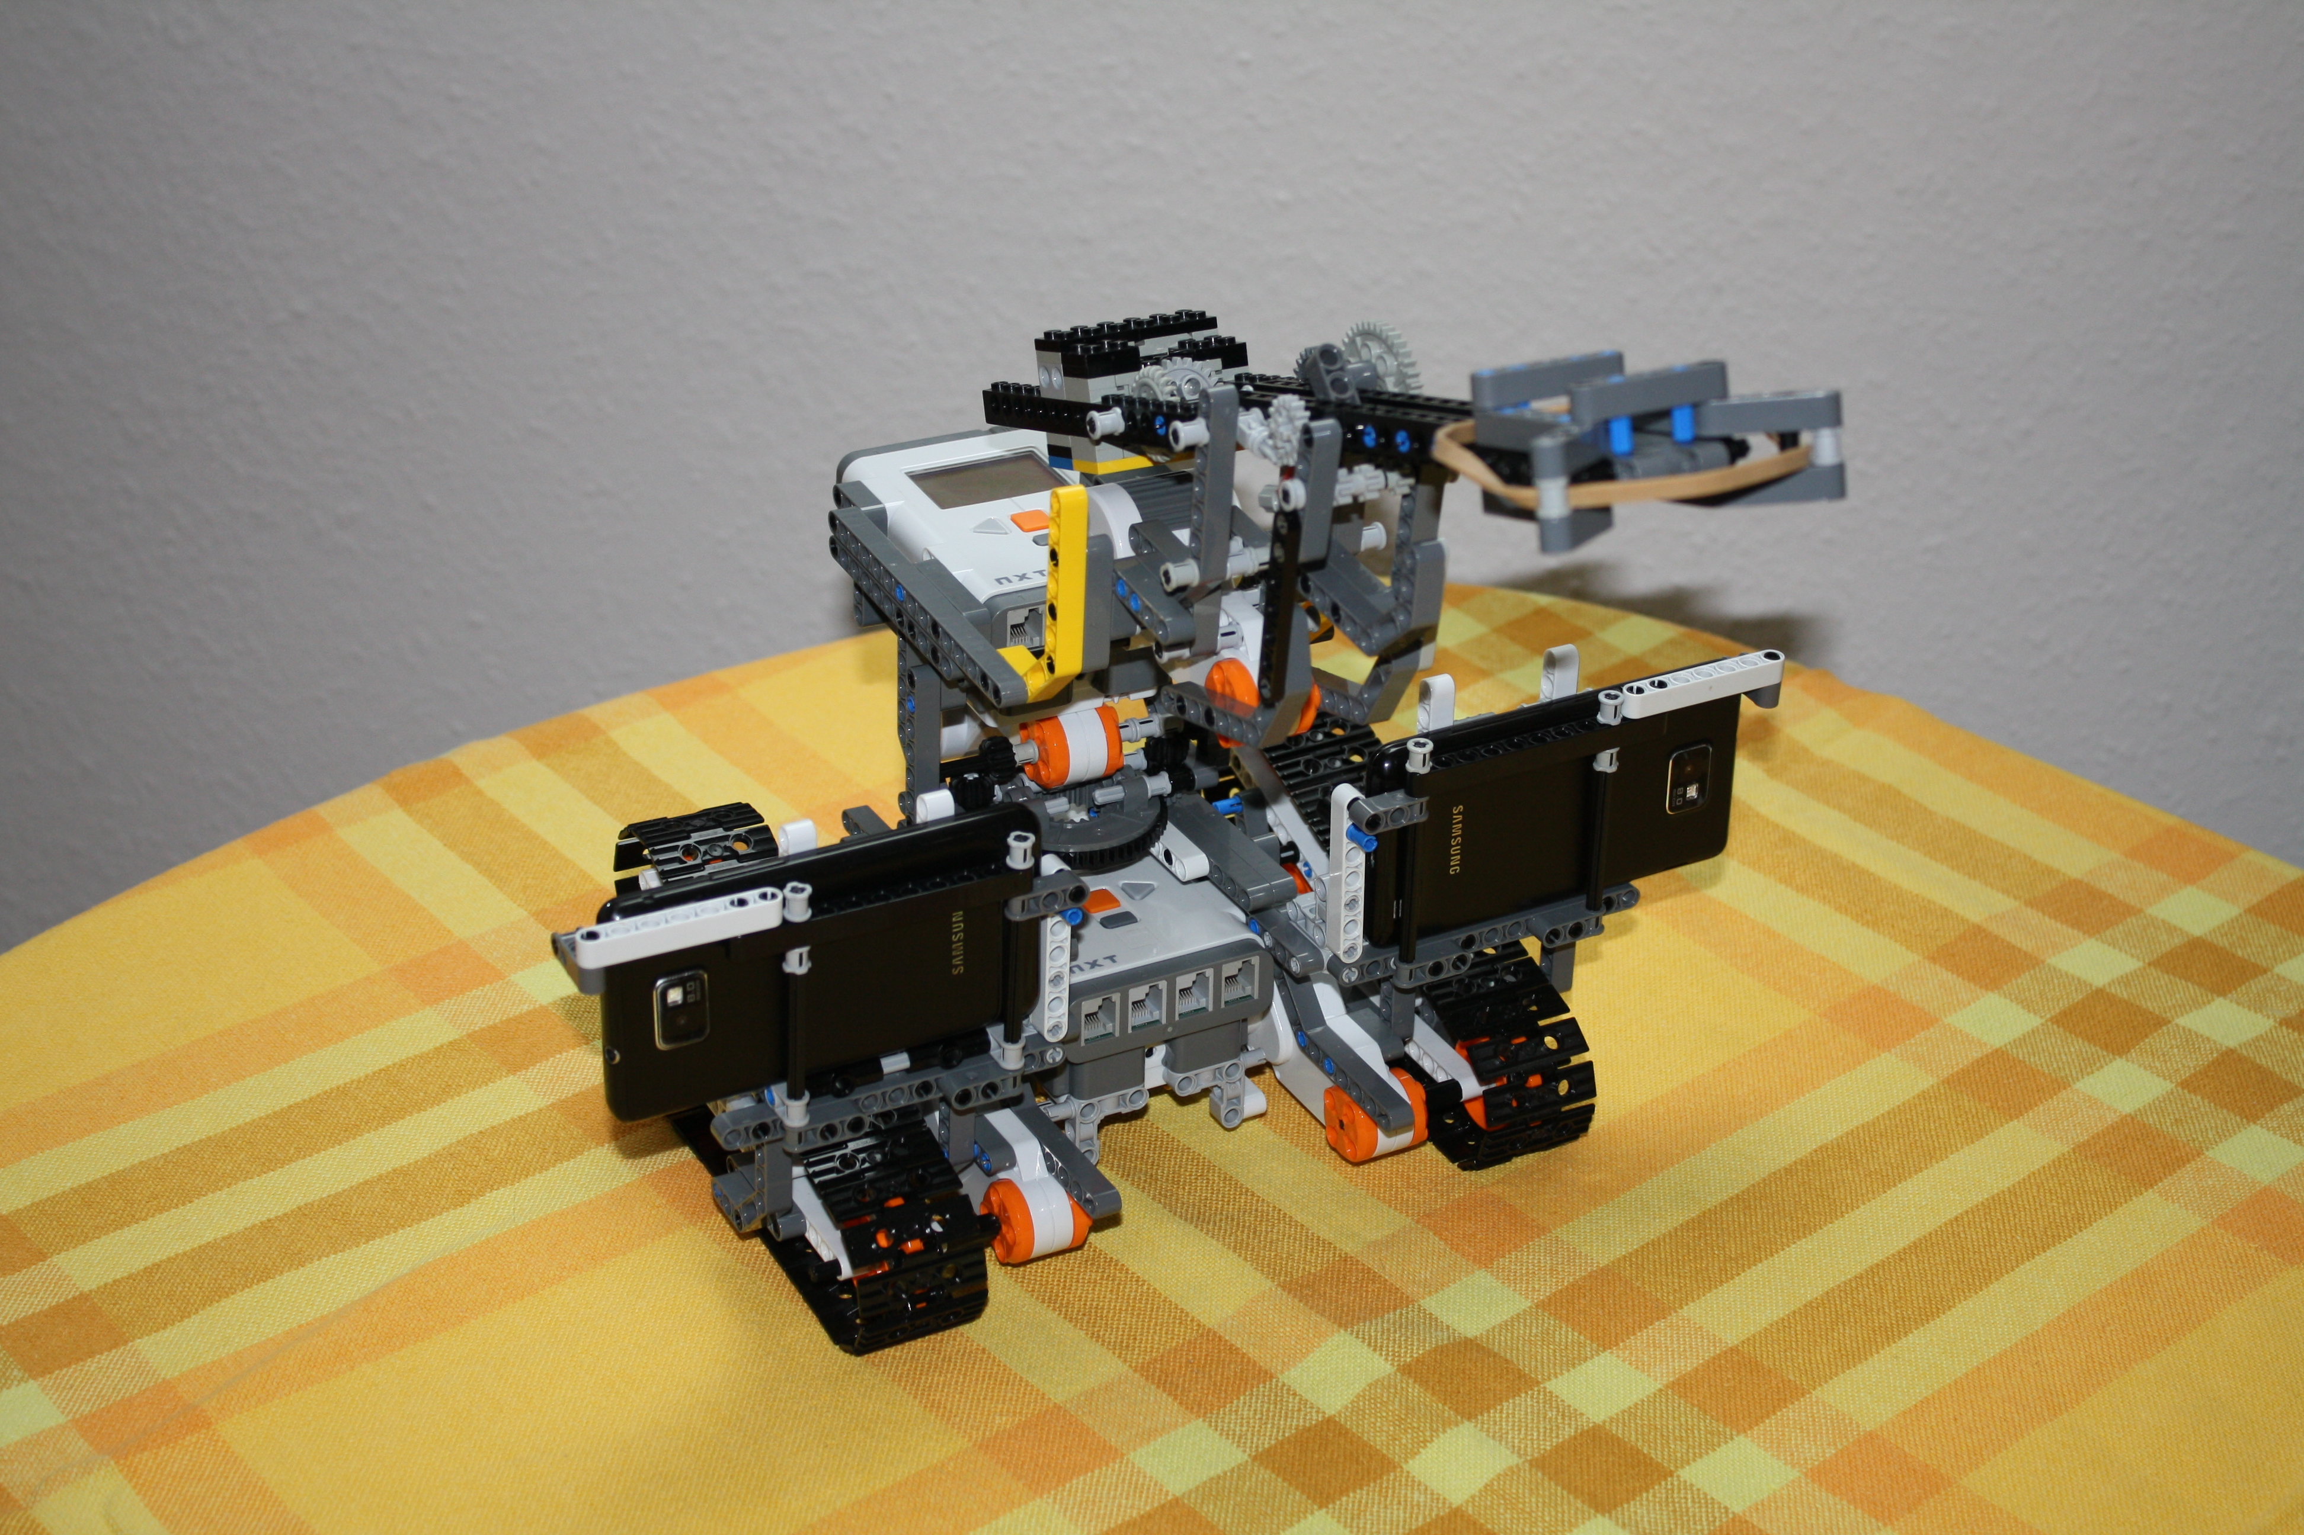
Projektidee
Zielerfassung und Beschießen eines (statischen) Ziels
2 Teile:
  Geschützturm
  Bewegliche Plattform
Bildverarbeitung am PC, Kommunikation über Bluetooth.
Zielmarkierung mit Laserpointer
HS 2014
Rechnerarchitektur und Betriebssysteme (cs201) – Abschlusspräsentation
<Nummer>

Slide 4
Umsetzung - Konstruktion
HS 2014
Rechnerarchitektur und Betriebssysteme (cs201) – Abschlusspräsentation
<Nummer>

Slide 5




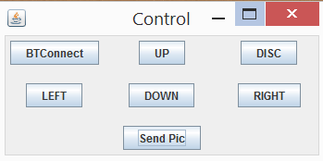
Umsetzung - Kommunikation
NXT Laptop Smartphone
HS 2014
Rechnerarchitektur und Betriebssysteme (cs201) – Abschlusspräsentation
<Nummer>

Slide 6
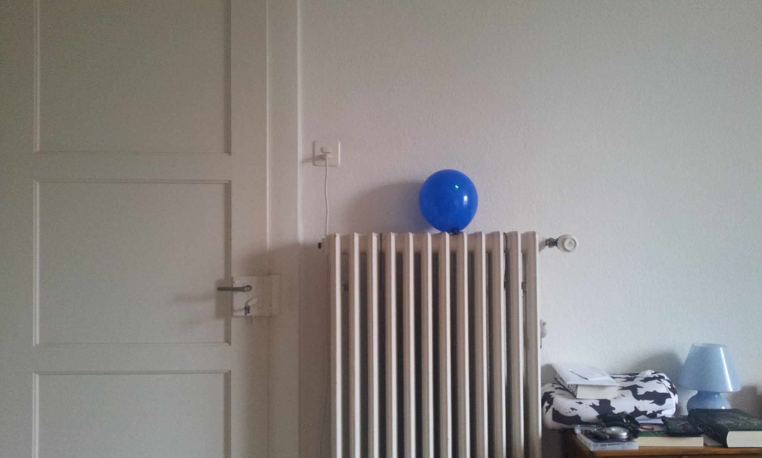
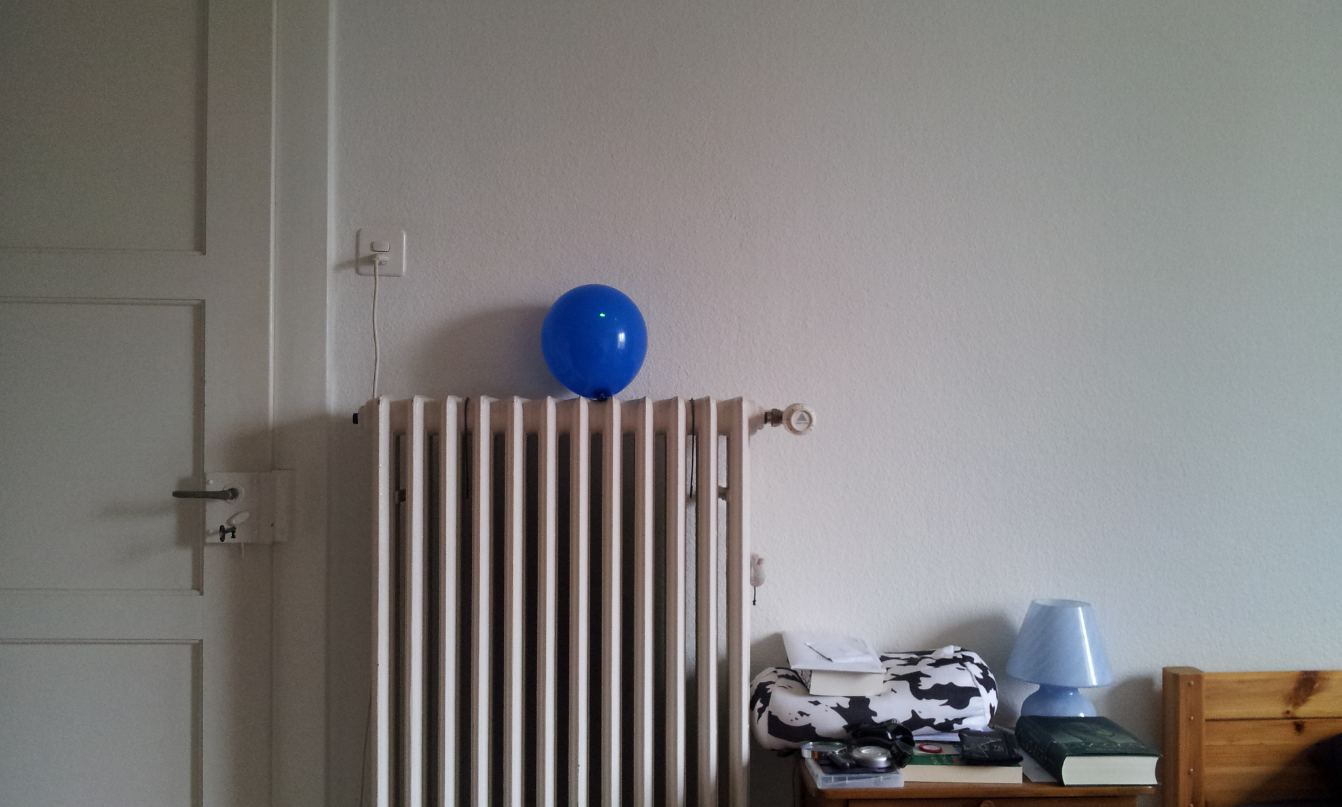
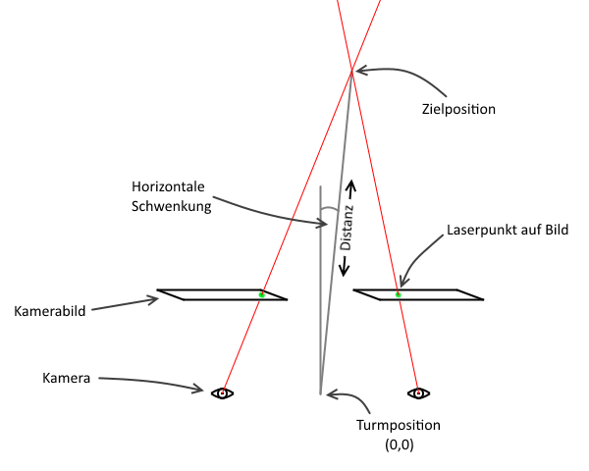
Umsetzung - Zielerkennung
HS 2014
Rechnerarchitektur und Betriebssysteme (cs201) – Abschlusspräsentation
<Nummer>

Slide 7

Resultate
Hier spielt die Musik
HS 2014
Rechnerarchitektur und Betriebssysteme (cs201) – Abschlusspräsentation
<Nummer>

Slide 8
Bewertung
Schwierigkeitsgrad: eher hoch
Zusammenarbeit: Sehr gut
Zeitmanagement: Kollision mit
                Web Data Management
HS 2014
Rechnerarchitektur und Betriebssysteme (cs201) – Abschlusspräsentation
<Nummer>

Slide 9
Herbstsemester 2014
cs201 Rechnerarchitektur und Betriebssysteme
Abschlusspräsentation
Projekt „Sagittarius“
30.01.2015
♐
Patrick Zumsteg
Simon Wallny
Philipp Oldenburg

